Slide 1
初中历史九年级
第21课 中国近现代史练习选择题讲评

Slide 2
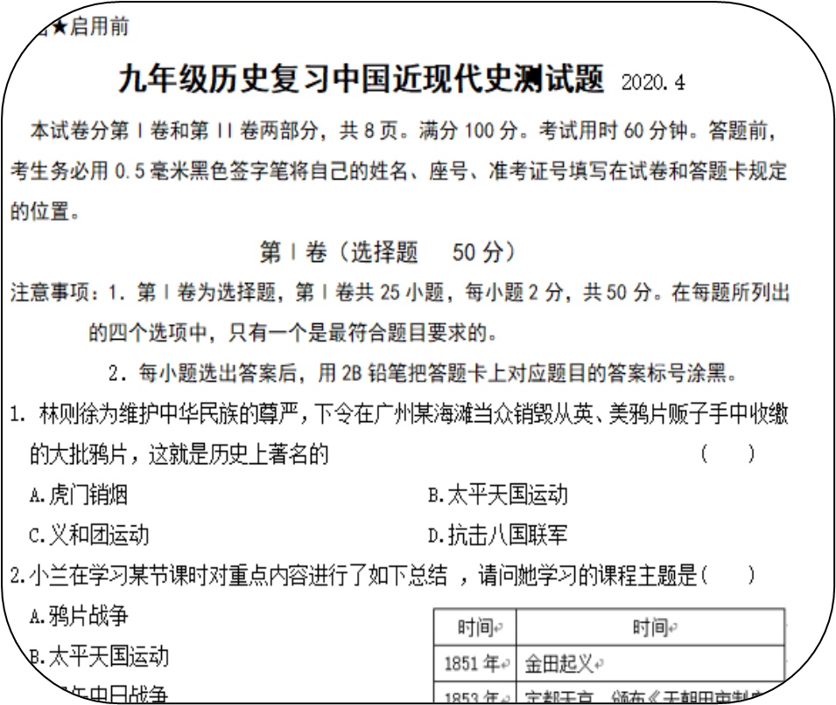
课前准备及要求
1.九年级历史复习中国近现代史测试题2020.4
2.红笔：批改、标注

Slide 3
第Ⅰ卷（选择题 50分）
1. 林则徐为维护中华民族的尊严，下令在广州某海滩当众销毁从英、美鸦片贩子手中收缴的大批鸦片，这就是历史上著名的 ( )
A.虎门销烟 B.太平天国运动
C.义和团运动 D.抗击八国联军
A
【解析】考查“林则徐虎门销烟”的史实

Slide 4
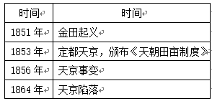
第Ⅰ卷（选择题 50分）
2.小兰在学习某节课时对重点内容进行了如下总结 ，请问她学习的课程主题是( )
A.鸦片战争
B.太平天国运动
C.甲午中日战争
D.义和团运动
B
兴起标志
重要文件
由盛转衰
失败标志
【解析】考查“洪秀全与太平天国运动”的史实

Slide 5
第Ⅰ卷（选择题 50分）
3.蒋廷黻在《中国近代史》中写道：“鸿章窃以为天下事穷则变，变则通……中国欲自强则莫如学习外国利器。”以“自强”为口号创办的军事企业是( )
A．江南制造总局 B．轮船招商局
C．汉阳铁厂 D．湖北织布局
A
主要军事工业：安庆内军械所、江南制造总局、福州船政局等
民用工业
民用工业
民用工业
【解析】考查“洋务运动”的史实

Slide 6
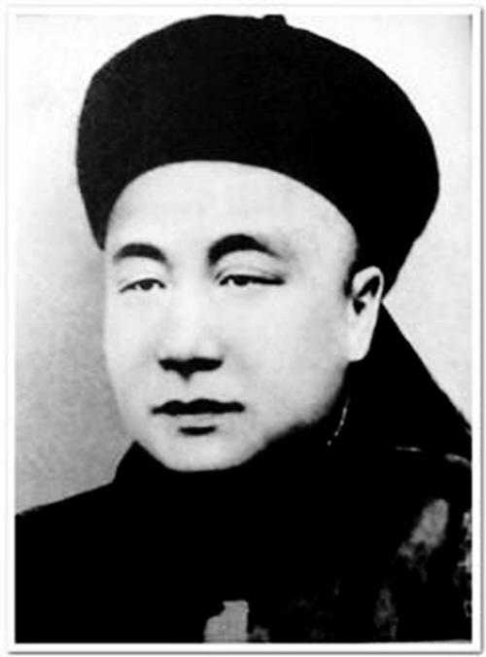
第Ⅰ卷（选择题 50分）
4. “我们从军卫国，生死早已置之度外。我们虽然牺牲了，但可以壮国家的军威。”邓世昌用热血和生命践行这一誓言是在 ( )
A. 虎门战役 B. 平壤战役
C. 黄海海战 D. 威海卫战役
C
甲午中日战争主要战役之一，邓世昌率致远舰官兵以身殉国
“此日漫挥天下泪，有公足壮海军威！”
【解析】考查“甲午中日战争的主要战役及民族英雄邓世昌”的史实

Slide 7
第Ⅰ卷（选择题 50分）
5. 有学者认为：甲午中日战争“以清政府惨败而宣告结束，于是，（中国）近代化的新陈代谢过程骤然加快。”材料中的“加快”主要表现在（ ）
A．开始引进西方的工业文明 B．开始制度变革的尝试
C．大力倡导实业救国 D．学习西方的军事技术
B
标志着洋务运动破产
学习西方先进政治制度
学习西方先进技术
学习西方先进思想
洋务运动
戊戌变法
辛亥革命
新文化运动
近代化的探索
【解析】考查“戊戌变法”的史实

Slide 8
第Ⅰ卷（选择题 50分）
6.再现历史场景，弘扬民族精神是历史影视剧的社会功能。如果要拍摄关于抗击八国联军侵华的历史剧，应该选择的素材是 ( )
A.三元里抗英斗争 B. 旅顺大屠杀
C.廊坊阻击战 D.南京大屠杀
C
【解析】考查“义和团运动和抗击八国联军”的史实

Slide 9
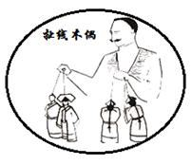
第Ⅰ卷（选择题 50分）
7.下列《辛丑条约》的内容中最能直接反映《扯线木偶》漫画寓意的是 ( )
A.清政府赔偿白银4.5亿两
B.清政府严禁人民参加反帝活动
C.清政府拆毁大沽炮台
D.清政府划定东交民巷为使馆界
B
扯线木偶：清政府成为列强的傀儡、统治中国的工具，干涉了中国的内政。
【解析】考查“《辛丑条约》对中国民族危机全面加深”的史实

Slide 10
第Ⅰ卷（选择题 50分）
8.“他是20世纪中国走在时代前列的第一个伟人，他是中国民主革命的伟大先行者，他毕生致力于资产阶级共和国道路的探索。”他是 ( )
A.洪秀全 B.李鸿章 C.梁启超 D.孙中山
D
【解析】考查“孙中山与辛亥革命”的史实

Slide 11

第Ⅰ卷（选择题 50分）
约指1900—1920年
9.20世纪初，有一首歌曲迅速成为时代歌声。歌词写到：“亚东开发中华早，揖美追欧，旧邦新造，飘扬五色旗……”歌词中的“旧邦新造”是指 ( )
A.太平天国运动的兴起 B. 维新法令的颁布
C.义和团运动的兴起 D.中华民国的成立
D
中华民国早期国旗
1851年 19世纪
1898年 19世纪
1898年 19世纪
1912年 20世纪初
【解析】考查“中华民国成立”的史实

Slide 12
第Ⅰ卷（选择题 50分）
新文化运动的代表人物
10. 胡适在1923年给友人信中写道：“25年来，只有三个杂志可代表三个时代，可以说创造了三个新时代：一是《时务报》，一是《新民丛报》，一是《新青年》。”其中《新青年》所创造的“新时代”是指
A．君主立宪时代 B．民主共和时代
C．民主科学时代 D．尊孔复古时代
C
新文化运动的主要阵地
新文化运动的两面大旗
【解析】考查“新文化运动”的史实

Slide 13
第Ⅰ卷（选择题 50分）
11.1919年，北京一群青年学生举行示威游行，高呼“外争国权，内惩国贼”“还我山东”“拒绝和约签字”等口号，我们把他们身上体现出来的精神称为
A．五四精神 B．长征精神
C．红岩精神 D．井冈山精神
A
事件：五四运动
集中体现为：爱国主义
【解析】考查“五四运动”的史实

Slide 14
第Ⅰ卷（选择题 50分）
12.为进行革命传统教育，某中学暑期组织“红色记忆”考察团，分赴延安、吴起镇、井冈山、遵义四地实地考察。其中，贵州遵义考察团考察的主题最恰当的是
A．民主共和 深入人心 B．开天辟地 焕然一新
C．星星之火 可以燎原 D．转危为安 生死攸关
D
事件：遵义会议
意义：挽救了党、红军、革命，是党的历史上生死攸关的转折点
事件：辛亥革命
事件：中共成立
事件：井冈山革命根据地的建立
【解析】考查“长征与遵义会议”的史实

Slide 15
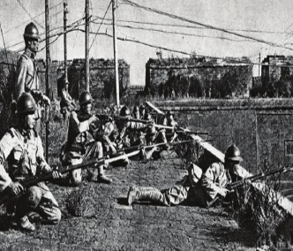
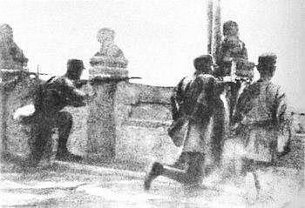
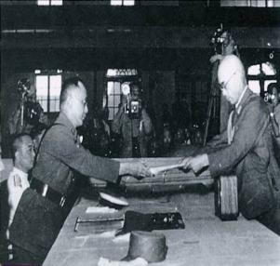
第Ⅰ卷（选择题 50分）
13. 王老师上历史活动课，准备了如下四幅图，你觉得活动课的主题应该是 ( )
A.近代史的开端 B．近代化的探索
C．抗日战争 D．解放战争
C
图2事件：卢沟桥事变
（七七事变）
影响：日本全面侵华、中国人民全面抗战的开始。
图1事件：九一八事变
影响：日本局部侵华、中国人民抗日战争的开始。
图3事件：日本投降
影响：标志着中国民抗日战争结束。
图1 日军占领沈阳 图2 守卫卢沟桥的国民党29军 图3侵华日军递交投降书
【解析】考查“抗日战争”的史实

Slide 16
第Ⅰ卷（选择题 50分）
14. 1949年《北平日报》刊发了如下消息：“太阳升起来的时候，沉重的雾霭已经散了，是一九四九年二月一日，北平完全解放的第二天清晨。解放就是光明的到来，电灯亮起来了，街灯燃了一夜……”该新闻报道的取得战略决战胜利的战役是 ( )
A．辽沈战役 B.淮海战役
C.平津战役 D.渡江战役
C
【解析】考查“解放战争与三大战役”的史实

Slide 17
第Ⅰ卷（选择题 50分）
15. 小明在百度搜索“中国近代工业”词条时会出现张謇的名字。张謇（jiǎn）对近代工业的发展所做出的贡献有( )
A.提出“自强”“求富”，创办汉阳铁厂
B．提出“实业救国”，创办大生纱厂
C.提出“救亡图存”，进行维新变法
D．提出“师夷长技”，兴办洋务运动
B
【解析】考查“张謇兴办实业与中国近代民族工业曲折发展”的史实

Slide 18

第Ⅰ卷（选择题 50分）
C
16. 如图诗歌的创作背景是
A．抗日战争的胜利
B．解放战争的胜利
C．新中国的成立
D．社会主义制度的确立
中华民国的群众被称为“国民”；
中华人民共和国成立后将群众称为“人民”
D事件：三大改造完成
新中国的成立，使中国人民从此站起来了，成为了国家的主人
【解析】考查“新中国成立的意义”的史实

Slide 19
第Ⅰ卷（选择题 50分）
17. “1950年6月，朝鲜战争爆发。美国打着联合国军的旗号入侵朝鲜的同时，公然干涉中国内政。还越过‘三八线’，直逼中朝边境，并出动飞机轰炸我国东北边境的城市和乡村……”根据上述材料，说明我国抗美援朝是( )
A．保家卫国的正义战争 B．挑战美国权威的不明智之举
C．以抗美之名侵略朝鲜 D．以抗美之名称霸世界
A
题意：美国对朝鲜的侵略行动严重威胁到了我国的安全。
【解析】考查“抗美援朝战争”的史实

Slide 20
第Ⅰ卷（选择题 50分）
18.1957年我国工农业总产值达到1241亿元，比1952年增长67. 8%；1957年的国民收入比1952年增长53%；1957年工业总产值超过原计划21%，比1952年增长128.5%。这些成就的取得主要得益于 ( )
A.农业合作化运动的开展 B．“一五”计划的实施
C．“大跃进”运动的推行 D．人民公社化运动的推动
B
一五计划：1953—1957年 特点：优先发展重工业
【解析】考查“第一个五年计划”的史实

Slide 21
第Ⅰ卷（选择题 50分）
19.胡兆森回忆：“1954年……举手表决通过了《宪法》，这是我最难忘的大事之一，会场上每个人都非常激动……”胡兆森所回忆的史实发生于 ( )
A．第一届中国人民政治协商会议期间
B．第一届全国人民代表大会期间
C．中共第八次全国代表大会期间
D．中共第十五次全国代表大会期间
B
【解析】考查“第一届全国人民代表大会”的史实

Slide 22
第Ⅰ卷（选择题 50分）
20. 高考作文题能彰显时代精神，2018年北京地区高考作文题目是《新时代新青年——谈在祖国发展中成长》，而1956年全国高考作文题目是《我生活在幸福的时代》，那么，1956年开启的“幸福时代”的含义是（ ）
A.新中国的成立 B.土地改革的完成
C.社会主义制度的建立
D.人民公社化运动的兴起
C
1949年10月1日
1952年底
1956年底 三大改造的完成
1958年 探索失误
【解析】考查“三大改造”的史实

Slide 23
第Ⅰ卷（选择题 50分）
B
21. 下边表格空白处应该填入下列哪一选项的内容
A．第一台电子计算机诞生 B．第一颗人造地球卫星送入太空
C．第一颗氢弹试爆成功 D．第一艘载人飞船发射成功
时间 | 我国国防建设成就
1964年10月 | 第一颗原子弹爆炸成功
1966年10月 | 第一颗导弹试验成功
1970年4月
【解析】考查“新中国科学技术成就”的史实

Slide 24
第Ⅰ卷（选择题 50分）
22.2017年10月，中国共产党第十九次全国代表大会审议通过《中国共产党党章（修正案）》，决定把习近平新时代（ ）写入党章。这一思想是马克思主义中国化的最新成果。
A．中国特色社会主义思想 B．科学发展现
C．“三个代表”重要思想 D．社会主义荣辱观
A
【解析】考查“中国特色社会主义理论”的史实

Slide 25
第Ⅰ卷（选择题 50分）
23．为了实现民族平等、民族团结和各民族共同繁荣，我国实行的一项基本政治制度是
A．按劳分配制度 B．社会主义制度
C．民族区域自治制度 D．“一国两制”
C
【解析】考查“民族区域自治制度”的史实

Slide 26
第Ⅰ卷（选择题 50分）
24.国家主席习近平在纪念孙中山先生诞辰150周年大会上指出：“两岸同胞是血脉相连的骨肉兄弟，两岸是割舍不断的命运共同体，两岸关系和平发展是维护两岸和平．促进共同发展．造福两岸同胞的正确道路”。“两岸关系和平发展”的关键是 （ ）
A.实现直接“三通” B.坚持“一个中国”原则
C.加强经济密切合作 D.传承中华优秀传统文化
B
【解析】考查“海峡两岸关系改善”的史实

Slide 27
第Ⅰ卷（选择题 50分）
1971年第26届联合国大会
25. 在1971年召开的某次国际会议上，阿尔巴尼亚等23国有关中华人民共和国的提案以76票赞成、35票反对、17票弃权的压倒多数获得通过。这一结果表明( )
A．中国同世界各国都建立了外交关系
B．上海亚太经合组织会议取得了成功
C．中国的综合国力已经跃居世界前列
D．中国在联合国合法席位得到了恢复
D
【解析】考查“新中国的外交成就”的史实

Slide 28
历史选择题常见题型答题技巧
一、情境型选择题。
情境型选择题也叫材料型选择题，它是历史材料题的延伸和拓展。此类型的结构是在选择题的题干上引入一些文字材料，根据材料创设新的情境，设置备选项。（可参考本试卷选择题3、4、5、6、20题等等）
解法：首先通过阅读材料提取与教材知识相关的关键信息点，以确定本题所涉及的课本内容。其次要搞清备选项与题干的内在联系，寻求符合题目要求的备选项。

Slide 29
历史选择题常见题型答题技巧
二、因果型选择题。
因果型选择题主要考查历史事件、历史现象的原因和结果。题干中常常出现的词语有“原因是”“主要原因”“根本原因”“目的”“是为了”“导致了”等等。（可参考本试卷的选择题第18题）
解法：此类题目主要着眼于历史现象的背景、条件、原因、结果、影响等方面的考查。要审清题意，明确因果关系，搞清题干与选项的内在联系，同时要区别根本原因、直接原因、主要原因、客观原因、内外因等题干的具体要求。

Slide 30
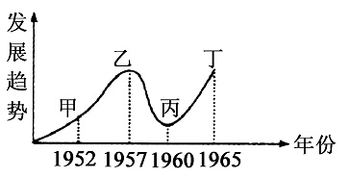
历史选择题常见题型答题技巧
三、图示选择题。
此题类型常由文字材料和图示（图片、表格、柱状图、折线图等）两大部分构成，题干给的信息点还可能有一定的时间跨度。题目中往往会给出一些关键的限定词，如变化的形成原因等。
解法：解答此类题型，务必认真审题，看清题干的具体要求。首先看文字材料，熟悉所涉及的知识范围和核心信息点；再看图示中的变化趋势，是增是降，审清时间限制，最后结合题目内容和教材所学知识，选定正确的备选项。
例：下图是新中国在20世纪五六十年代的农业发展趋势示意图。其中，导致乙到丙段发展变化的主要原因是：
A.一五计划 B.三大改造
C.大跃进和人民公社化运动
D.文化大革命
C

Slide 31
历史选择题常见题型答题技巧
四、组合型选择题。
组合型选择题是将同一类的事件或现象按一定的关系进行组合而成的选择题。此题型的结构一般由三部分组成：（1）表述关系的题干；（2）根据题干要求列出三组或三组以上的事件或现象，并以数字序号列出；（3）根据数字序号组合成四个备选项。
解法：首先选定一个或几个绝对正确或绝对错误的答案为基点；然后依次顺藤摸瓜，逐步缩小选择的范围，最后选出正确答案。
例：下列属于清朝加强君权措施的是：
①焚书坑儒
②罢黜百家，独尊儒术
③设立军机处
④大兴文字狱
⑤设立锦衣卫
A.①④ B.②③
C.②⑤ D.③④
D
秦始皇
汉武帝
清朝雍正帝开始设置
清朝
明太祖朱元璋

Slide 32
养成良好的做题习惯
1、认真审题，不放过任何一个字。如果一遍读不懂，就多读几遍。
2、标划关键词，抓住重点。特别是遇到反向选择题的时候，如“不正确的”、“错误的”、“不包括”等问法的题目，可有效减少错误，提高正答率。

